Slide 1

Royaume du Maroc
La Planification stratégique en matière des droits de l’Hommes
LE PLAN D’ACTION NATIONAL EN MATIÈRE DE
DÉMOCRATIE ET DES DROITS DE L’HOMME
PANDDH 2018-2021
Addis Abeba 27-29 Mars 2018

Slide 2
Comment la planification stratégique en matière des DH peut être l’une des réponses à la réalisation du droits au développement ?
faire du droit au développement une réalité pour tous et non pas une déclaration ou un thème de débat politique occasionnel;
Prendre en compte les droits de l’homme pour évaluer les bénéfices réels du développement humain;
De développer un cadre d'intervention permettant l’harmonisation et la convergence des différentes action et de prendre en considération le caractère inclusif ainsi que l’interdépendance et l’indivisibilité des droits de l’homme.

Slide 3
Référentiel du PANDDH
Le référentiel du PANDDH se caractérise par sa diversité et la multiplicité de ses principes fondamentaux basés sur les nobles valeurs islamiques et humaines, sur le patrimoine culturel marocain commun et sur les valeurs de la société démocratique.
Constitution du Royaume;
les recommandations de l’Instance Equité et Réconciliation;
Les recommandations du rapport du cinquantenaire sur le développement humain au Maroc
les engagements internationaux fondamentaux du Royaume en matière des droits de l’Homme, notamment les recommandations de la déclaration et du programme d’action de la conférence de Vienne sur les droits de l’homme de 1993.

Slide 4
Vision stratégique du PANDDH
Considérer comme composante essentiel du processus des réformes visant la consolidation de l’expérience marocaine en matière de protection et de promotion des droits de l’homme
la vision stratégique du PANDDH s’articule autour de:
la consolidation de la démocratie sur les plans institutionnel, législatif et dans la pratique;
l’institutionnalisation des droits de l’Homme (consécration des droits de l’Homme comme fondement de l’Etat de droit, comme culture enracinée dans la société);
le renforcement de l’approche ‘droits humains’(mécanisme pour une bonne gouvernance de la chose publique);
l’appui de toutes les initiatives favorables à l'émergence de la démocratie participative.

Slide 5
Démarche d’élaboration
Le PANDDH est le fruit d'un travail de concertation et de participation de longue haleine, lancé officiellement le 25 et 26 avril 2008
Mise en place le 3 décembre 2008 par le 1er ministre d’un comité de pilotage multi acteurs chargé de son élaboration.
Organisation d’une série de séminaires et d’ateliers de travail, de colloques nationaux et régionaux dans plusieurs villes et provinces, avec la participation des acteurs de divers secteurs gouvernementaux, institutions nationales, partis politiques, syndicats et ONG
Approche consultative et participative a permis l'émergence de choix stratégiques et d'une vision collective des axes et priorités du PANDDH.
Le comité de pilotage a présenté le 1er projet du PANDDH le 19/11/ 2011
Ce projet a fait l’objet de plusieurs mises à jour afin de prendre en compte l’ensemble des évolutions et des dynamiques qu’a connues le Maroc depuis l’adoption de la constitution de 2011
Le dernier projet a été soumis pour approbation au Comité de pilotage lors d'une réunion tenue le 29 novembre 2017
Annonce officiel lors d'une rencontre tenue le 13 décembre 2017.

Slide 6


Slide 8
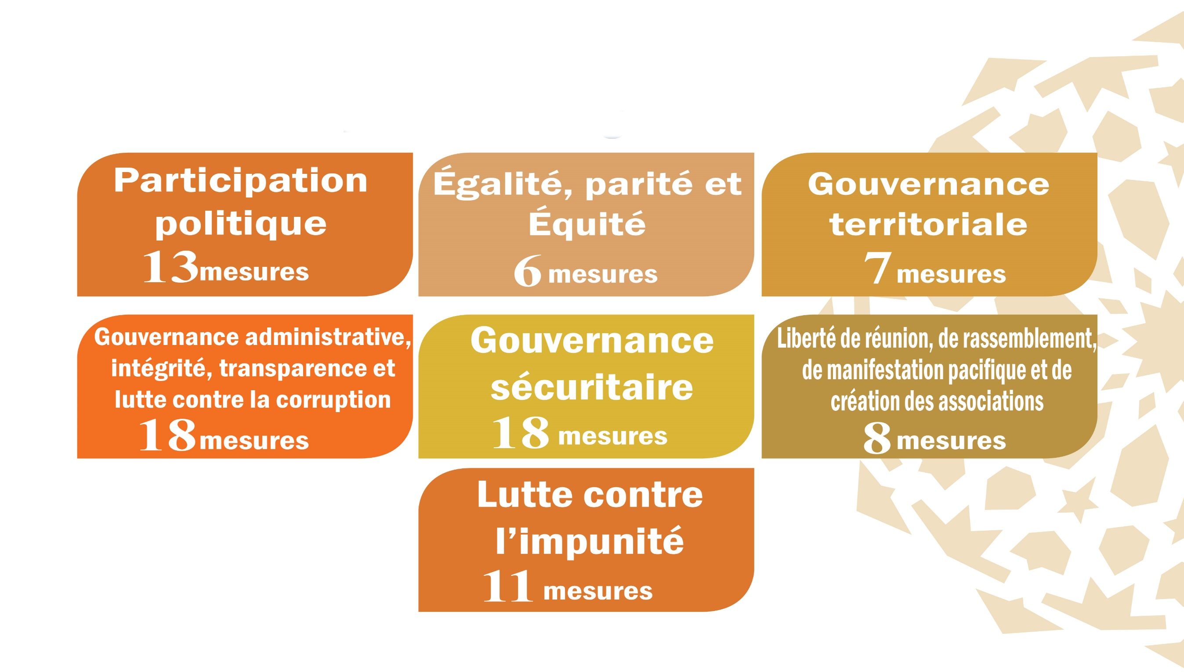
Axe I : Démocratie et gouvernance
81 mesures

Slide 9
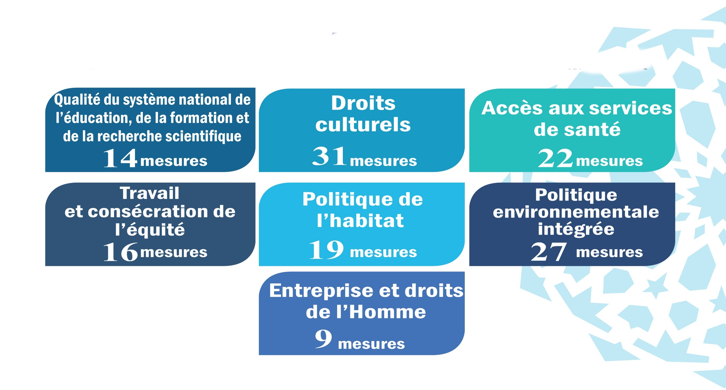
Axe II :Droits économiques, sociaux, culturels et environnementaux
Axe II : Les droits économiques, sociaux, culturels et environnementaux
138 mesures

Slide 10
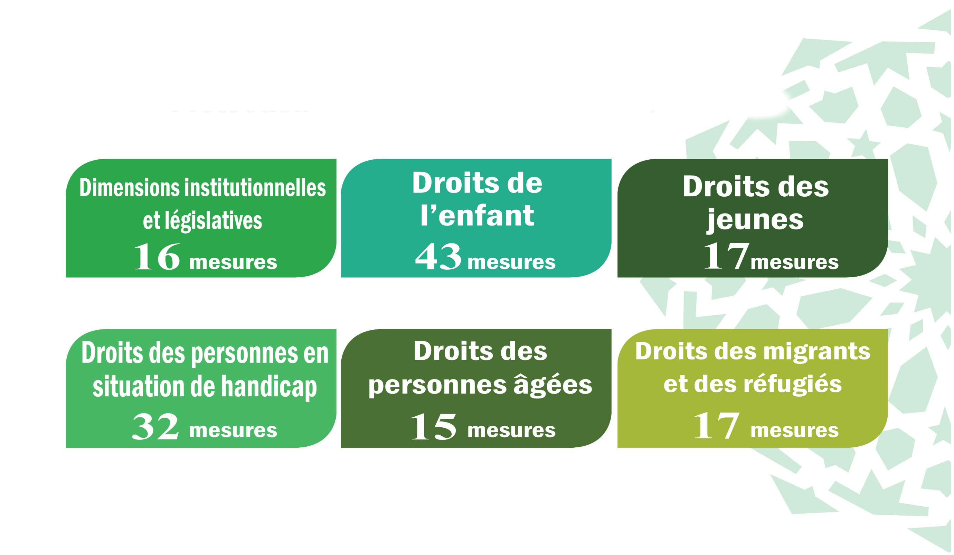
Axe III : Protection et promotion des droits catégoriels
140 mesures

Slide 11
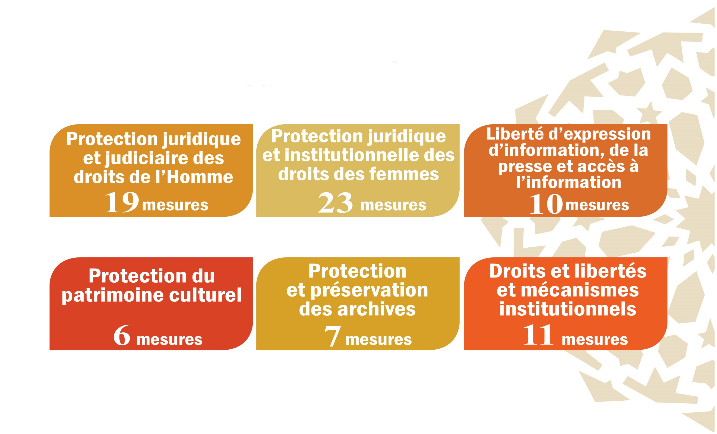
Axe IV : Cadre institutionnel et juridique
76 mesures

Slide 12
Mécanisme de mise en œuvre
Six principales recommandations de mise en œuvre:
Annoncer officiellement le Plan, lors d'une réunion de communication, en présence des acteurs concernés; le 13 décembre 2017
Adopter le Plan par le Conseil de Gouvernement, le 21 décembre 2017
Publier le texte du Plan dans le Bulletin Officiel; en cours
Mettre en place un mécanisme multi-acteurs pour assurer le suivi et l'évaluation de sa mise en œuvre
Développer le plan exécutif fixant les responsabilités, la planification de la mise en œuvre,
Le développement d’un plan de suivi évaluation de la mise en œuvre du PANDDH
Soumettre un rapport annuel au Gouvernement sur le bilan de la mise en œuvre du Plan ainsi qu’un rapport mi-parcours et un rapport final sur le bilan des réalisations.

Slide 13
Merci de votre attention

